Slide 1
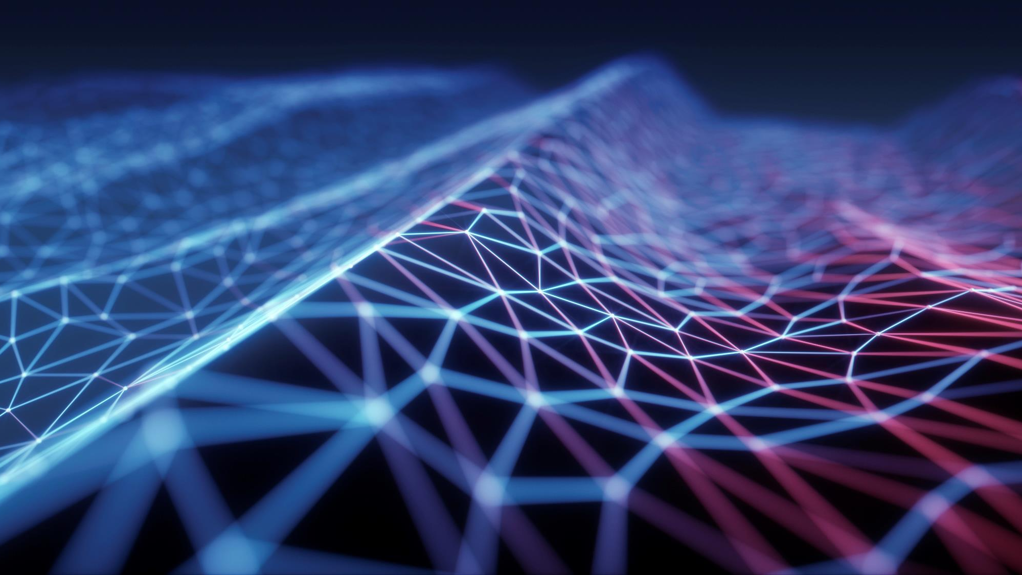
MORNINGSTAR

Slide 2
Съдържание
Участници;
Приложения които сме използвали;
За играта;

Slide 3
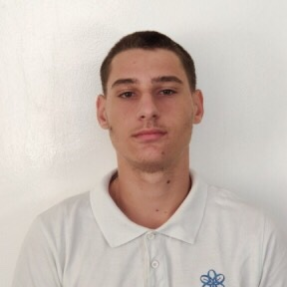
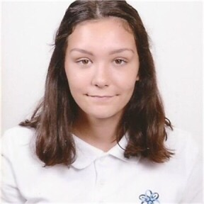
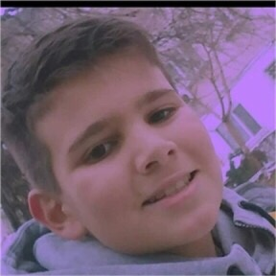
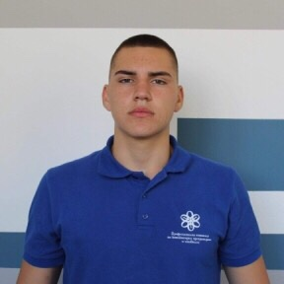
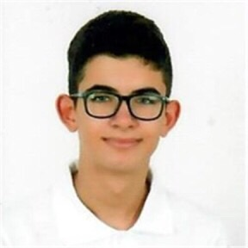
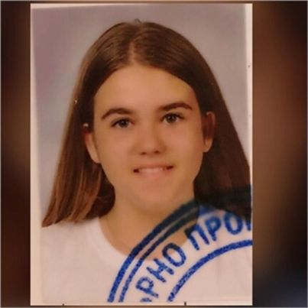
Участници
Марио Славов 10а
Мириам Георгиева 9г
Станислав Йорданов 8а
Илия Маринов 10г
Константин Динев 8в
Камелия Янева 9г

Slide 4







Приложения които сме използвали

Slide 5
За играта

Slide 6
Благодарим ви за вниманието!

